Slide 1
Техническое сопровождение организаций электронной и дистанционной форм обучения в ОО
Инструменты для осуществления дистанционного образования
Гергалов В.В.
Notes:
Инструменты, позволяющие осуществлять дистанционное обучение и оставаться на связи с учениками

Slide 2
Инструменты
Электронная почта
Облачные хранилища
Проведение аудио- видеоконференций
Отправка обучающимся файлов
Обмен файлами большого размера
Высокий уровень наглядности
Регистрация на различных порталах
Хранение архива материалов
Объяснение сложного материала
Обратная связь. Получение от обучающихся выполненных заданий
Доступ к файлам с любого устройства
Живое общение с обучающимися
Notes:
Основные инструменты – это электронная почта, облачные хранилища и программы для проведения аудио и видеоконференций. Электронная почта вам потребуется как минимум для регистрации на образовательных порталах, получения доступа к облачным хранилищам и создания в выбранном программном обеспечении для создания конференций. Электронную почту можно использовать для получения от обучающихся результатов выполнения заданий, которое требует приложения файлов, например – фото выполненного задания.
Облачные хранилища помогут, если необходимо предоставить доступ к большому файлу. Ссылкой на файл можно поделиться по электронной почте, в Сетевом городе или в чате при проведении конференции.
Видеоконференции позволят объяснить материал более наглядно демонстрируя различные материалы (презентации, рисунки), объясняя показываемый материал. Видео с конференции можно будет записать и просматривать позже, делиться с отсутствующими

Slide 3
Электронная почта
Создание электронного почтового адреса для учебных целей
Создание фильтров
Создание электронных почтовых адресов на собственном домене
Notes:
При использовании электронной почты первое на что хочу обратить внимание – это должен быть отдельный ящик, используемый только для этих целей. У каждого учителя он должен быть отдельный.
Для удобства использования в интерфейсе почты можно сделать папки для каждого класса и установить правила, чтобы письма от учеников автоматически попадали в соответствующие папки. Например – чтобы письма от ученика 1 А класса попадали в папку 1 А.
Также для удобства можно приобрести доменное имя для школы, например – school1.ru и тогда используя соответствующие сервисы, про которые я скажу позже можно будет создавать почтовые ящики для учителей вида – uchitel1@school1.ru или semenova@school1.ru. При этом каждому учителю не надо будет заводить адреса самостоятельно, а можно это сделать из панели администратора.

Slide 4
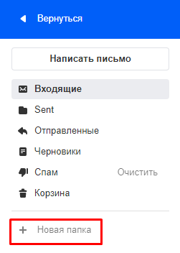
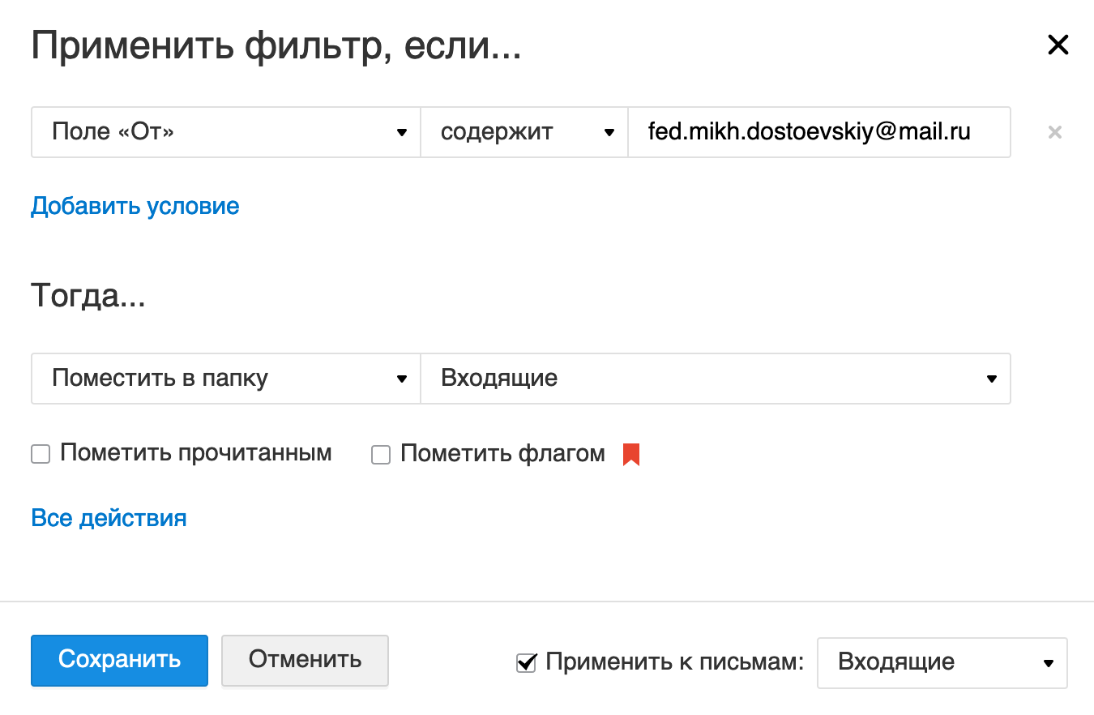
Создание фильтра на примере почты в сервисе электронной почты
Mail.ru
Notes:
Чтобы почта распределялась по разным папкам в интерфейсе электронной почты необходимо создать папки с соответствующими названиями. На примере почты на mail.ru для создания новой папки нужно выбрать пункт «Новая папка» и ввести ее название.
Чтобы письма с определённым признаком автоматически перемещались в конкретную папку, необходимо настроить фильтр:
Для этого нужно открыть письмо, которое хотите автоматически перемещать в папку
И нажать «Создать фильтр» либо комбинацию клавиш (Shift+L).
Почта определит признаки письма и предложит создать фильтр. Можно отредактировать условия или добавить другие, выбрав фильтры по отправителю письма или же по теме письма.

Slide 5
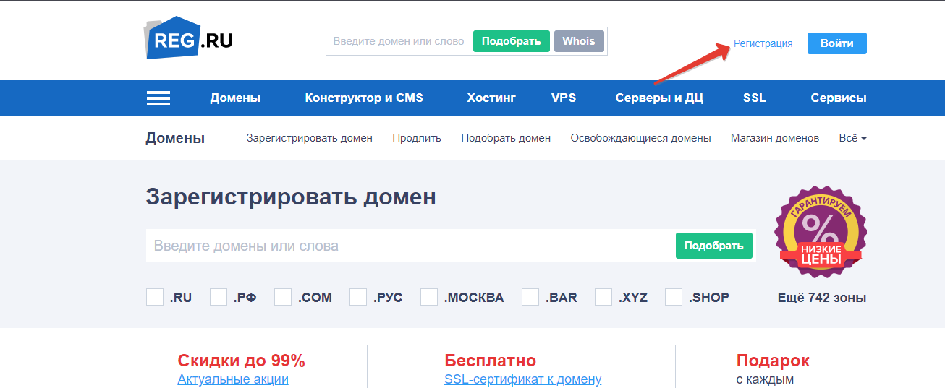
Использование почты на собственном домене
reg.ru
nic.ru
1gb.ru
2domains.ru
webnames.ru
Notes:
Для использования почты на собственном домене в первую очередь необходимо приобрести доменное имя. У некоторых школ уже есть собственное доменное имя. Для тех, у кого его нет -это можно сделать у любого регистратора домена, пример – представлен на экране.

Slide 6
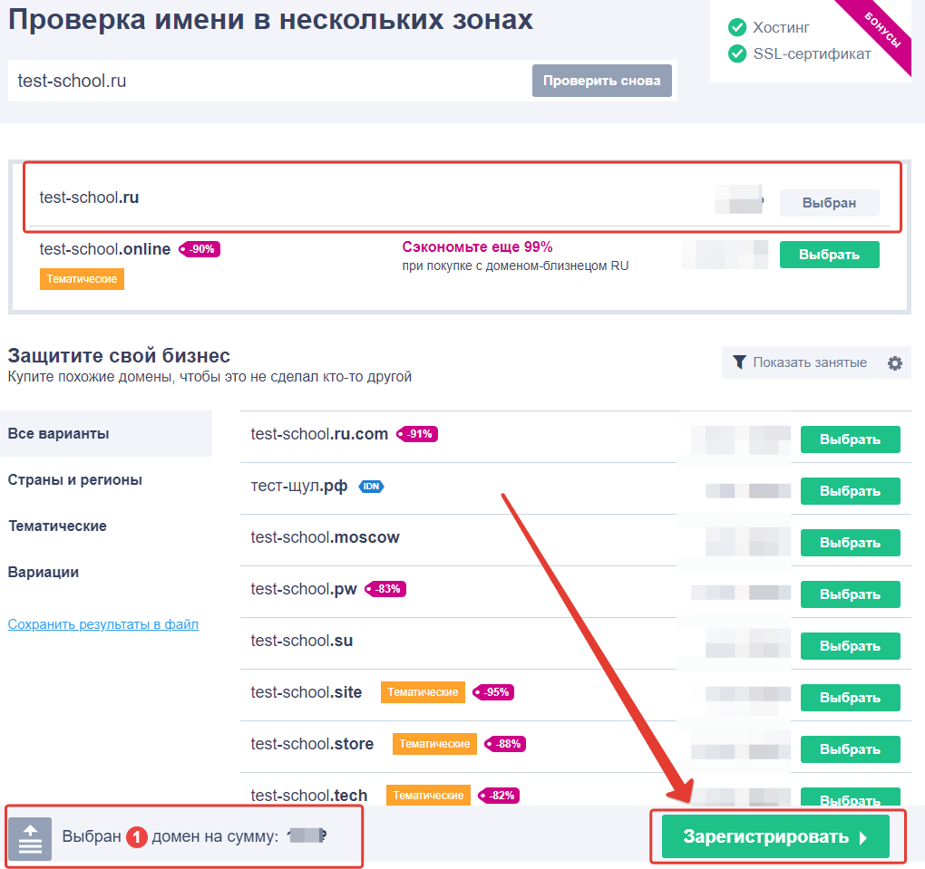
Использование почты на собственном домене
Notes:
После прохождения регистрации необходимо подобрать подходящее вам свободное имя и пройти все этапы приобретения

Slide 7
Почта на домене
Notes:
Далее необходимо выбрать сервис, через который почта будет работать. Бесплатно этот сервис предоставляют порталы почта mail.ru и яндекс.почта. Я покажу на примеры mail.ru

Slide 8
Почта на домене
biz.mail.ru
Notes:
Подключение домена и администрирование почтовых адресов происходит на сайте по адресу biz.mail.ru

Slide 9
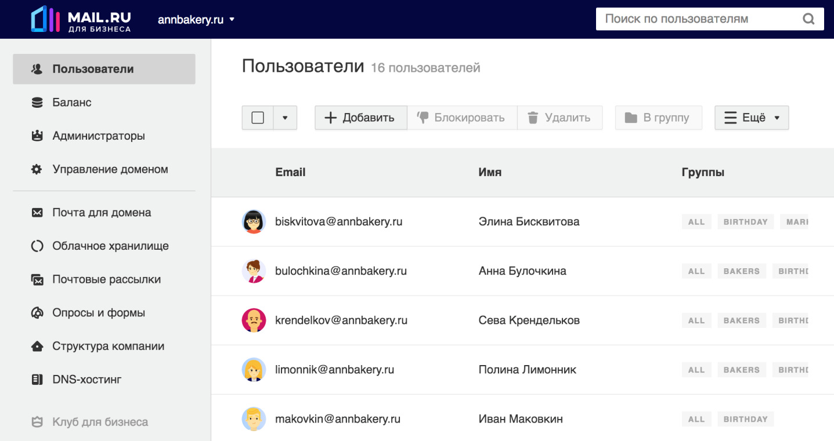
Почта на домене
Notes:
После прохождения всех этапов регистрации и настройки в интерфейсе нажав кнопку добавить и указав минимальную информацию в списке пользователей добавляется готовый к использованию адрес электронной почты

Slide 10
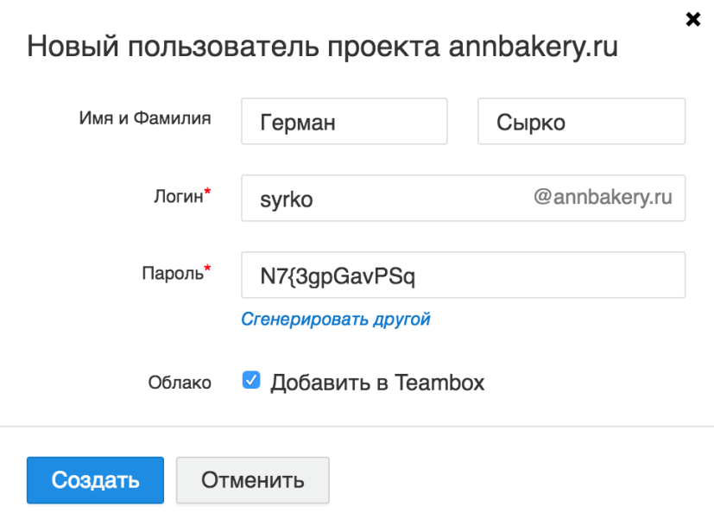
Почта на домене
Notes:
При создании нового пользователя нужно указать имя, фамилию, логин и придумать пароль. Эту информацию необходимо передать учителю.

Slide 11
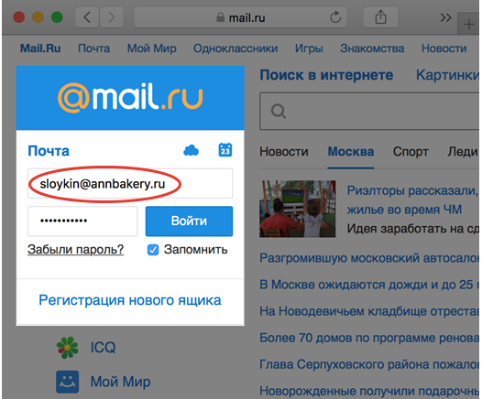
Почта на домене
Notes:
Учителю при входе в почту необходимо ввести адрес почты в полном формате логин@домен. При желании есть платные тарифы, которые позволяют, в частности заходить в любой ящик, восстанавливать удаленные письма.

Slide 12
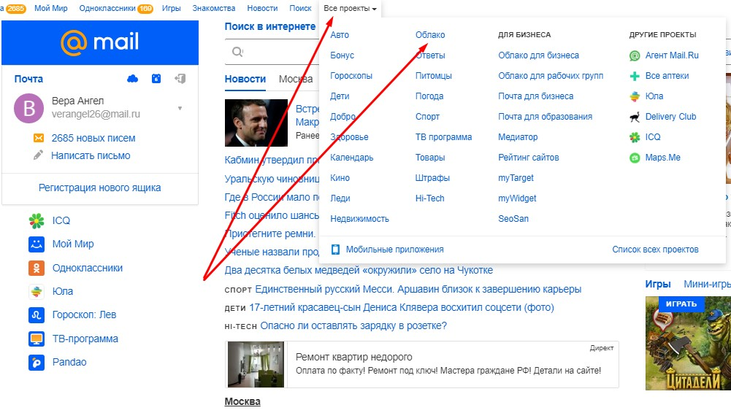
Облако Mail.ru
Notes:
При регистрации на mail.ru вы также получаете доступ к облачному хранилищу mail.ru. Чтобы попасть в интерфейс облака на главной странице mail.ru необходимо выбрать Все проекты и далее – облако.

Slide 13
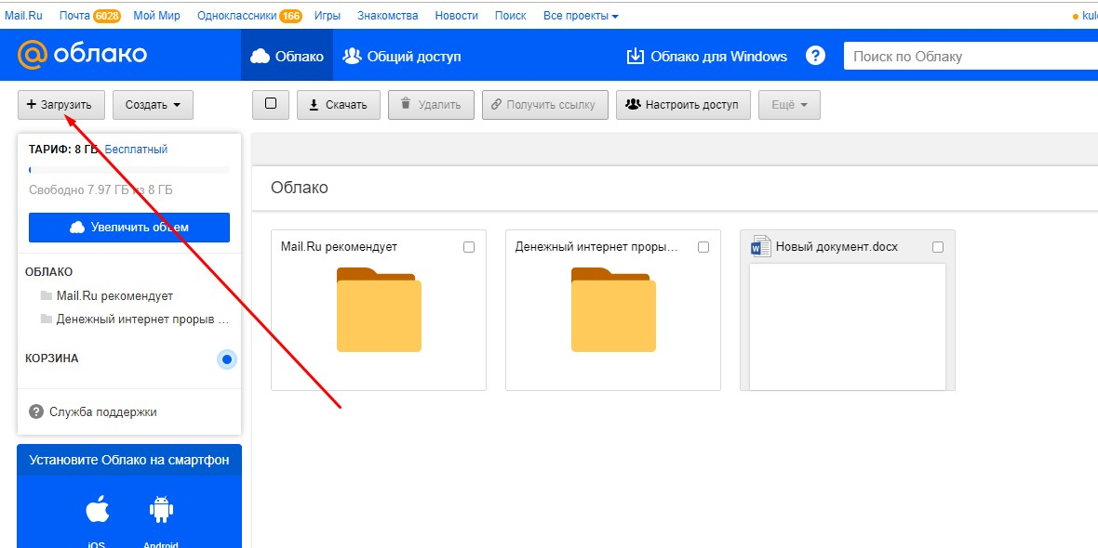
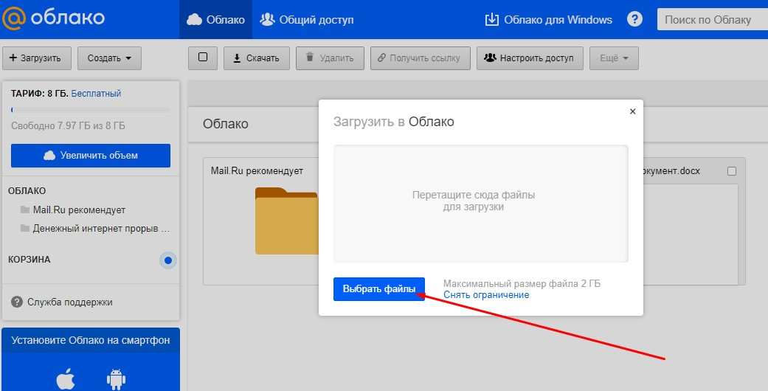
Облако Mail.ru
Notes:
Чтобы загрузить файлы в облако в необходимо нажать кнопку загрузить и в открывшемся окне нажать выбрать файлы и выбрать файлы с компьютера или просто перетащить файлы в окно.

Slide 14
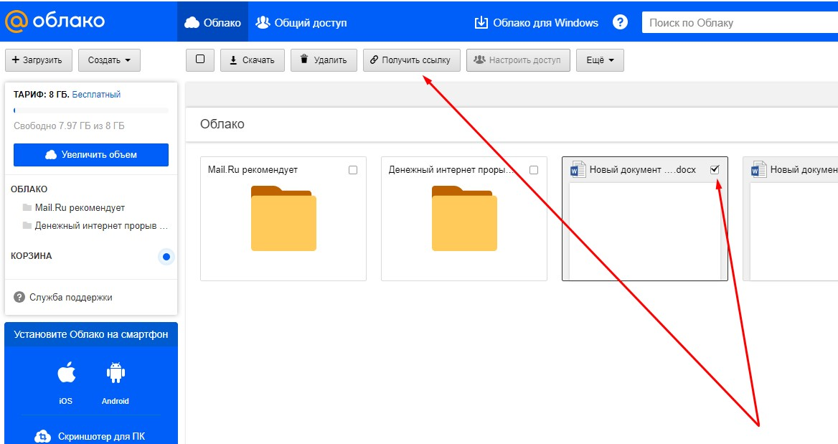
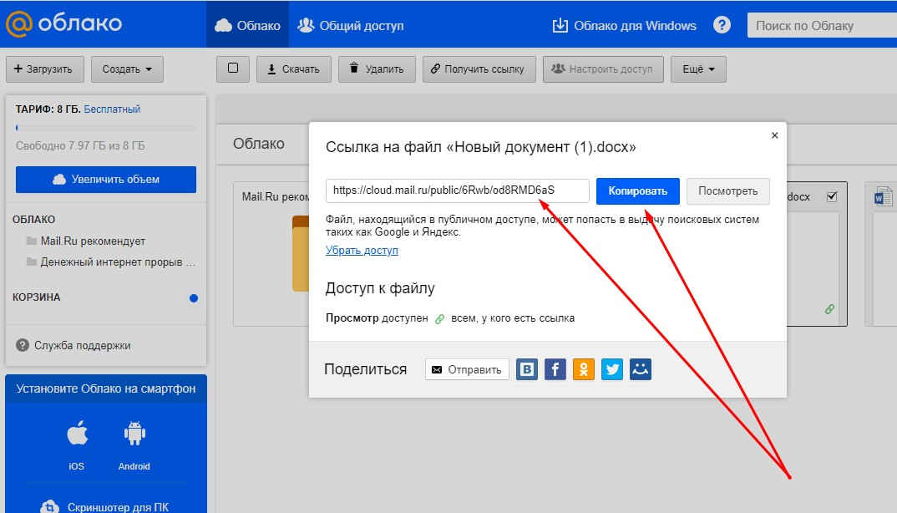
Облако Mail.ru
Notes:
Чтобы поделиться файлом необходимо выделить нужный файл, нажать кнопку получить ссылку, скопировать ссылку и передать ее любым удобным способом. Перейдя по этой ссылке файл можно будет скачать.

Slide 15
Программы для проведения конференций
Skype
Teams
Zoom
VK/YouTube
Notes:
Существует большое количество сервисов для проведения конференций и трансляций, мы остановимся на сервисе Zoom. Он очень простой в использовании, не требует регистрации для обучающихся, позволяет объединить в конференцию до 100 человек

Slide 16
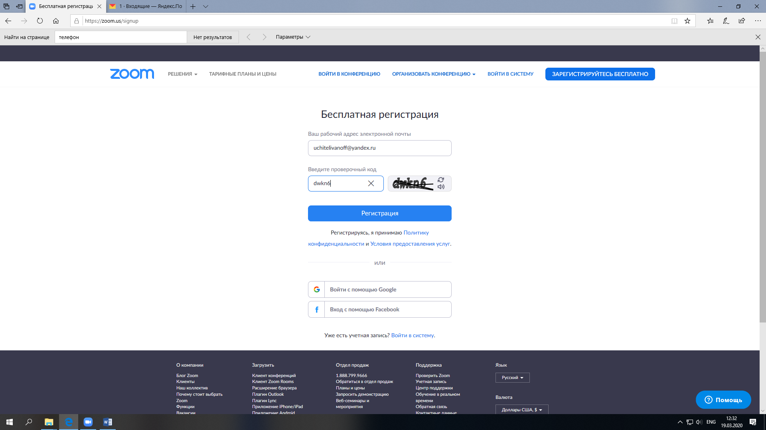
Zoom
Notes:
Для проведения конференций учителю необходимо зарегистрироваться на сайте zoom.us , подтвердить регистрацию через электронную почту и скачать с сайта приложение.

Slide 17
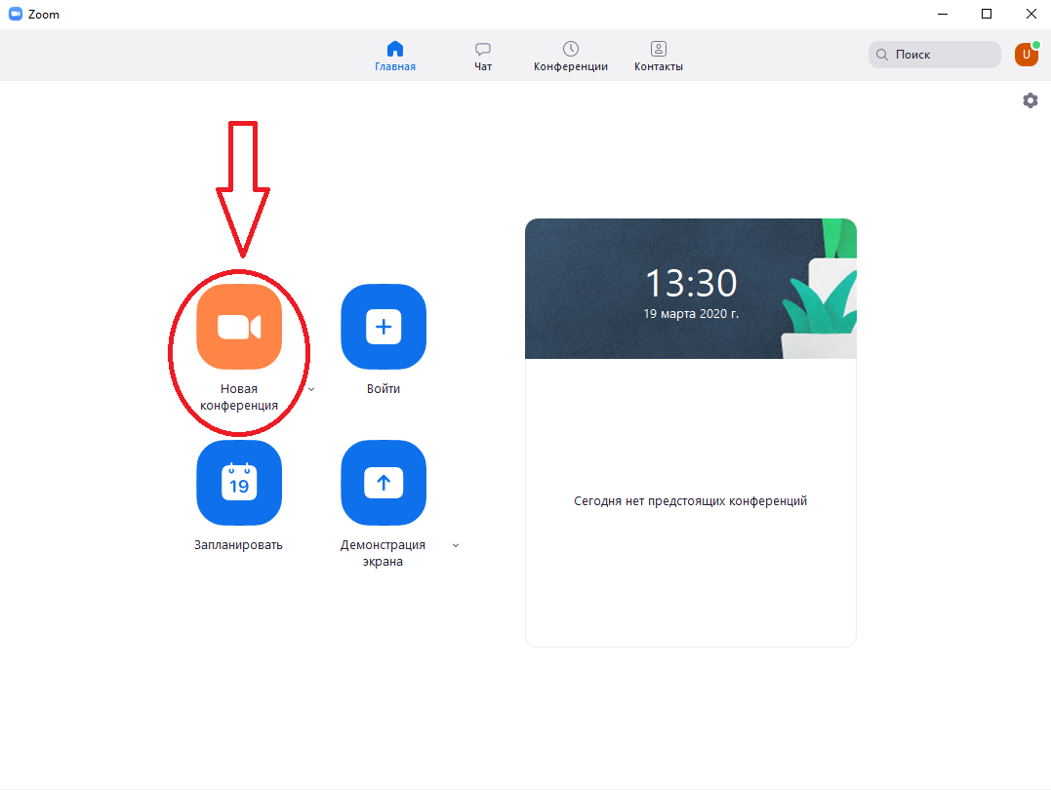
Zoom
Notes:
Запустив программу необходимо ввести учетные данные, после запуска программы нажать кнопку Новая конференция и далее – Войти с использованием звука компьютера

Slide 18
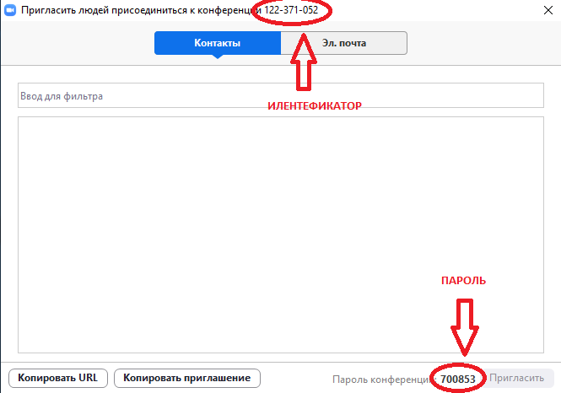
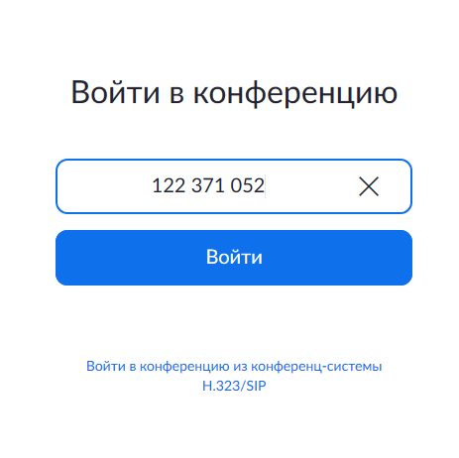
Zoom
Notes:
Пригласить учащихся можно нажив на кнопку «ПРИГЛАСИТЬ» , после нажатия появится окно для приглашения участников. Чтобы ученик подключился к конференции ему потребуется перейти по ссылке https://zoom.us/join и ввести ИДЕНТЕФИКАТОР КОНФЕРЕНЦИИ и ПАРОЛЬ.

Slide 19
Zoom
Notes:
Программа позволяет вести трансляцию с камеры, при чем камеры можно переключать в процессе, демонстрировать весь экран компьютера или отдельного окна программы, есть чат, поддерживающий обмен файлами, есть функция – поднять руку, после чего возле имени ученика появится специальная иконка, чтобы можно было обратить внимание на данного ученика и ответить на заданные вопросы. Трансляцию можно записать. Кроме версии для ПК программа доступна в App Store и Google Play

Slide 20
Гергалов Виталий Викторович
255-84-46
Миклашевская Виктория Викторовна
259-98-88
Технический отдел МКУ КМЦИКТ «Старт»
238-33-48

Slide 21
Спасибо

